Slide 1

Socialización Cambios en Procesos nuevo ERP SAP S4/HANA
Módulo de Mantenimiento

Slide 2
Objetivos
Socializar los cambios que tendrán los “Procesos” con la implementación del nuevo ERP, brindando la oportunidad de comprender y prepararse para operar en el nuevo sistema.
Realizar una introducción al módulo de mantenimiento – PM - SAP

Slide 3

¿Recordemos qué es el ERP?
- El ERP, por sus siglas en inglés Enterprise ResourcePlanning significa Sistema de Planificación de Recursos Empresariales.
• Un Sistema ERP es una tecnología orientada a registrar, homologar y optimizar gran parte de los procesos empresariales.
• Con el ERP, las organizaciones pueden actuar con mayor rapidez y tomar decisiones basadas en información confiable y en tiempo real, impulsando así el fortalecimiento de los procesos financieros, suministro de bienes y servicios y la gestión financiera de los activos.

Slide 4
Productos Adquiridos a SAP
Licenciamiento adicional
Módulos de S/4 HANA
Gestión Doc. Electrónicos
DRC
(solo Afinia)
Gestión de Facturas
VIM
(solo Afinia)
Consolidación
GR
Cuentas x Pagar
AP
Cuentas x Cobrar
AR
Proyectos
PS
Contabilidad
FI/GL
Comunicación Bancos
BCM
Activos Fijos
AA
Planeación / Demanda Materiales
MRP/DDMRP
Impuestos
TAX
Tesorería Avanzada
TRM
Costos
CO
Ventas
SD
Tesorería Básica
TR
Gestión de Liquidez
CM
Compras
MM
Gestión Avanzada de Cobranza
RM
Reportes Avanzados Cumplimiento Normativo
ACR
Control y ejecución Presupuestal
FM
Hoja de Tiempos
CATS
Gestión Avanzada Almacenes
EWM
In-House Cash
IHC
Gestión Organizacional
OM
Mantenimiento
PM
Gestión de Calidad
QM
Planeación Financiera
BPC
Mantenimiento de Datos Maestros
Access Control
AC
Arrendamientos
RE
Almacenes
Inventarios
IM
Transversales: Developer Access – Digital Access
Productos habilitados en la implementación
Clasificación Funcional Financiero
Productos adquiridos y no habilitados en la implementación
Productos habilitados en la implementación
Clasificación transversales
Productos habilitados en la implementación
Clasificación Funcional No Financiero

Slide 5

¿Qué es el Módulo de Mantenimiento?
El módulo PM (Mantenimiento de Planta) de SAP es un componente clave dentro del sistema SAP ERP que se enfoca en la gestión y mantenimiento de activos físicos, como equipos, instalaciones e infraestructuras.
Su objetivo principal es optimizar las operaciones de mantenimiento de la empresa, abarcando desde la planificación y programación hasta la ejecución y seguimiento de tareas de mantenimiento.
Ayuda a gestionar las inspecciones, las reparaciones y las actividades preventivas, además puede planificar las actividades, el uso de material, mano de obra y registrar el costo.

Slide 6
¿Qué es el Módulo?
Con esta diapositiva omitimos la 21
El módulo PM: Mantenimiento se integra con otros módulos componentes de SAP, como:
Gestión de Compras e inventarios (MM)
Contabilidad (GL)
Gestión de Proyectos (PS)
Controlling
(CO)
Gestión Activos Fijos (AA)
Recursos Humanos (RH)
Para el control de las compras y almacenamiento de los materiales y repuestos.
Para gestionar los recursos internos y externos.
Para todo el control de Centros de costos y cuentas.
Para construcciones y proyectos en curso que requieran apoyo por parte de PM
Para asociar los costes incurridos con los Centros de Coste correctos y notificaciones de órdenes de trabajo (Ots).
Para los activos susceptibles de mantenimiento

Slide 7
Principales Conceptos
De este apartado de conceptos, es importante revisar lo siguiente:
Dejar y resumir
1. Gestión de mantenimiento.
2. Estructura Organizativa Mantenimiento.
3. Sociedad FI.
4. Centro de Emplazamiento.
5. Emplazamiento.
6. Local.
7. Área.
8. Centro de planificación.
9. Grupo de Planificación.
10. Puesto de Trabajo.
11. Ubicaciones Técnicas.
12. Equipos.
13. Puntos de medida-Contadores.
14 Permisos.
15. Listas de materiales.
16. Mantenimiento Correctivo.
17. Mantenimiento Preventivo.
18. Plan de Mantenimiento.
19. Programación de planes.
20. Orden de trabajo (OT).
21. Notificación.
22. Cierre Técnico de OT.
23. Cierre Comercial.

Slide 8

Principales Conceptos
Se propone eliminar y dejar siguientes dos diapositivas
Dejar y resumir
1. Gestión de mantenimiento: Este proceso se enfoca a la gestión de órdenes de mantenimiento generadas ya sea en el proceso de mantenimiento planificado o en el proceso de mantenimiento correctivo. REFORZAR EL CONCEPTO (DEBERIA SER INTRODUCIDO ANTES).
2. Estructura Organizativa Mantenimiento: La estructura organizativa de mantenimiento definida en SAP se diseñó partir de la Estructura organizativa logística definida, que a su vez es diseñada a partir de la Estructura organizativa general y financiera definida por la empresa.
3. Sociedad FI: Unidad organizativa que como entidad jurídica presenta estados financieros, existe una sociedad FI por filial (104 Aguas Nacionales, 105 Aguas Regionales).
4. Centro de Emplazamiento: El Centro de emplazamiento corresponde a la ubicación geográfica donde se localizan los centros logísticos de los almacenes. Para el módulo PM los emplazamientos se crean a partir de los centros logísticos (1033 Aguas Nacionales, 1036 y 1037 Aguas Regionales).
5. Emplazamiento: Permite clasificar un activo o equipo para asignarlo a un centro de emplazamiento siguiendo criterios espaciales y de ubicación dentro de la compañía. A estos emplazamientos se les pueden asignar los siguientes objetos de Equipos, Ubicaciones técnicas, Puestos de trabajo. Se definieron como emplazamiento en SAP todos los municipios y ciudades de Colombia de acuerdo con el DANE.

Slide 9
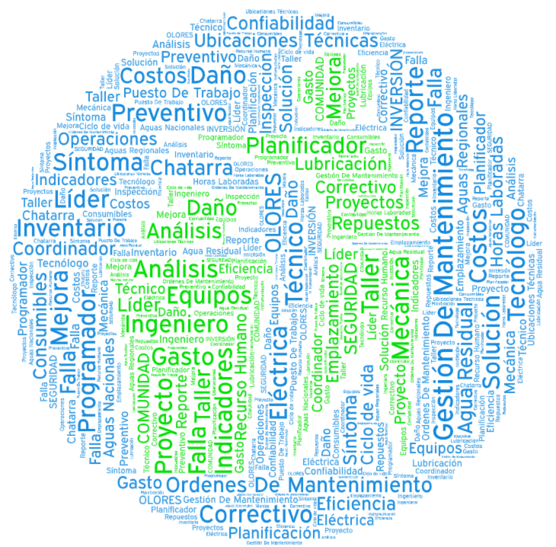
Principales Conceptos. 1. Gestión de mantenimiento
La gestión de mantenimiento es el conjunto de estrategias, procesos y herramientas destinados a asegurar que los equipos, maquinaria e infraestructuras de una empresa funcionen en condiciones óptimas. Su objetivo principal es prevenir fallas, reducir costos y prolongar la vida útil de los activos, mediante una gestión eficiente y planificada de las actividades de mantenimiento.

Slide 10
Principales Conceptos – 2. Estructura organizativa
3. Sociedad FI: Presenta estados financieros, existe una sociedad FI por filial (104 Aguas Nacionales, 105 Aguas Regionales).
4. Centro de Emplazamiento: Es la ubicación geográfica donde se localizan los centros logísticos de los almacenes: 1033 Aguas Nacionales, 1036 y 1037 Aguas Regionales.
5.Emplazamiento: Son los municipios del DANE, donde cada compañía clasificará sus puestos de trabajo, equipos, ubicaciones.
7. Área: El área de empresa facilita la estructuración de un centro de emplazamiento. Se definieron como Áreas, los departamentos que componen los países, para el caso de Colombia se tuvo en cuenta el código del DANE.
8. Centro de planificación: El Centro de planificación representa una unidad organizativa donde se planifican las necesidades y/o actividades de mantenimiento. Un centro de planificación puede planificar las actividades de uno o más centros de emplazamiento, de esta manera se definen si el mantenimiento es centralizado o descentralizado, corresponden a los mismos Centros de Emplazamiento definidos (1033 Aguas Nacionales, 1036 y 1037 Aguas Regionales).
9. Grupo de Planificación: Representan los planificadores o grupo de planificadores que trabajan dentro de un centro de planificación con el fin de planificar y preparar las actividades de mantenimiento y poder ingresar las horas laboradas en cada mmtto; por cada Centro de emplazamiento se definieron los grupos (A09, A10, A11, A12 para el centro 1033; A01 y A02 para los centros 1036 Y 1037.

Slide 11
Principales Conceptos – 2. Estructura organizativa
Centro de planificación: Es una unidad organizativa donde se planifican las necesidades y/o actividades de mantenimiento. Un centro de planificación puede planificar las actividades de uno o más centros de emplazamiento, corresponden a los mismos Centros de Emplazamiento definidos:1033 Aguas Nacionales, 1036 y 1037 Aguas Regionales).
9. Grupo de Planificación: Representan los planificadores o grupo de planificadores que trabajan dentro de un centro de planificación con el fin de planificar y preparar las actividades de mantenimiento y poder ingresar las horas laboradas en cada mmtto; por cada Centro de emplazamiento se definieron los grupos A09, A10, A11, A12 para el centro 1033; A01 y A02 para los centros 1036 Y 1037.
6.Local: Todo equipo y toda ubicación técnica se pueden asignar a un local, se definió como Local, las subregiones de los departamentos de Colombia de acuerdo con el DANE
7. Área: Se definieron como Áreas, los departamentos de acuerdo con el código del DANE.

Slide 12

Se anexa esta diapositiva anterior, se propone eliminar toda esta y dera diapositiva anterior
Principales Conceptos
Dejar y resumir
Eliminar
6. Local: Facilita la estructuración de un centro de emplazamiento. Este se utiliza con fines de organización. Todo equipo y toda ubicación técnica se pueden asignar a un local, se definió como Local, las subregiones de los departamentos de Colombia de acuerdo con el DANE
7. Área: El área de empresa facilita la estructuración de un centro de emplazamiento. Se definieron como Áreas, los departamentos que componen los países, para el caso de Colombia se tuvo en cuenta el código del DANE.
8. Centro de planificación: El Centro de planificación representa una unidad organizativa donde se planifican las necesidades y/o actividades de mantenimiento. Un centro de planificación puede planificar las actividades de uno o más centros de emplazamiento, de esta manera se definen si el mantenimiento es centralizado o descentralizado, corresponden a los mismos Centros de Emplazamiento definidos (1033 Aguas Nacionales, 1036 y 1037 Aguas Regionales).
9. Grupo de Planificación: Representan los planificadores o grupo de planificadores que trabajan dentro de un centro de planificación con el fin de planificar y preparar las actividades de mantenimiento y poder ingresar las horas laboradas en cada mmtto; por cada Centro de emplazamiento se definieron los grupos (A09, A10, A11, A12 para el centro 1033; A01 y A02 para los centros 1036 Y 1037.

Slide 13

Se anexa siguiente diapositiva, se propone eliminar toda esta y dejar la siguiente
Principales Conceptos
Dejar y resumir
Eliminar
10. Puesto de Trabajo: El puesto de trabajo es un grupo de personas que realizan el trabajo de mantenimiento en las operaciones de una orden, para cada Centro de Emplazamiento se definieron los puestos de trabajo. Corresponde a la agrupación de los equipos de trabajo(MTTOP, INFRA, Técnico mecánico, etc), que ejecutaran los trabajos de mantenimiento de los equipos y los cuales tienen inmerso el costo de las horas de trabajo.
11. Ubicaciones Técnicas: Lugares fijos o estáticos donde se pueden practicar actividades de mantenimiento. Las ubicaciones técnicas pueden contener uno o más equipos y pueden ser usadas para representar organizacionalmente la compañía desde el punto de vista de mantenimiento.
12. Equipos: Un equipo es un objeto físico individual que se debe actualizar como una unidad autónoma. Son los Activos fijos objetos físicos a los cuales se les practica alguna acción de mantenimiento, tienen la particularidad de ser objetos dinámicos ya que por su operación pueden ser montados, desmontados o intercambiados entre ubicaciones técnicas. Pueden ser Activos Fijos (AF) o no.
13. Puntos de medida-Contadores: Un punto de medida constituye la variable de control para el mantenimiento programado de un objeto técnico, se comporta como un Es un acumulador de mediciones realizadas de acuerdo con la operación del equipo objeto técnico. Los puntos de medida indican una condición variante en el tiempo (Horas operables, kilómetros, combustible, temperatura, ciclos etc.).

Slide 14


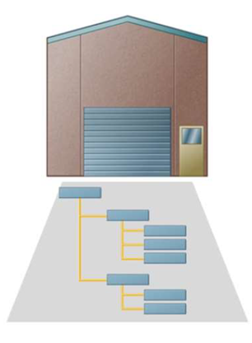





Principales Conceptos
11. Ubicaciones Técnicas: Lugares fijos o estáticos donde se pueden practicar actividades de mantenimiento. Las ubicaciones técnicas pueden contener uno o más equipos
10. Puesto de Trabajo: Corresponde a la agrupación de los equipos de trabajo(MTTOP, INFRA, Técnico mecánico, etc), que ejecutaran los trabajos de mantenimiento de los equipos y los cuales tienen inmerso el costo de las horas de trabajo.
13. Puntos de medida-Contadores: Es un acumulador de mediciones realizadas de acuerdo con la operación del equipo. Los puntos de medida indican una condición variante en el tiempo (Horas operables, kilómetros, combustible, temperatura, ciclos etc.).
12.Equipos: Son los objetos físicos a los cuales se les practica alguna acción de mantenimiento, pueden ser montados, desmontados o intercambiados entre ubicaciones técnicas. Pueden ser Activos Fijos (AF) o no.

Slide 15

Principales Conceptos
Se anexa siguiente diapositiva, se propone eliminar toda esta y dejar la siguiente
14. Permisos: Forma mediante la cual se gestionan reglas o condiciones especiales al trabajar con objetos técnicos. Ejemplo: Permisos de seguridad: Alturas, químicos, eléctricos, soldadura. Algunos permisos por tipo son: Permiso para soldadura, permiso para inspección, permiso de alturas.
15. Listas de materiales: Una lista de materiales (BOM) de mantenimiento es una lista completa, estructurada formalmente de los componentes que constituyen un objeto técnico. Una lista de materiales se utiliza en mantenimiento para asignar los repuestos de cambio frecuente a un objeto técnico o material durante la planeación del mantenimiento. Se utilizarán listas de materiales para equipo y para “materiales” debido a que con este último tipo de listas se pueden asignar a cualquier equipo o ubicación.
16. Mantenimiento Correctivo: El mantenimiento correctivo es un tipo de mantenimiento que se realiza para reparar o reemplazar equipos o sistemas después de que han fallado o presentan un mal funcionamiento. Es una estrategia reactiva, enfocada en restaurar la funcionalidad perdida, en lugar de prevenir fallas
Dejar y resumir
Eliminar

Slide 16

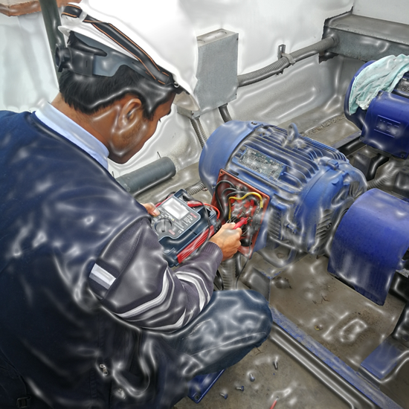

Principales Conceptos
Autoriza
EPP
Firma
14. Permisos: Forma mediante la cual se gestionan reglas o condiciones especiales al trabajar con objetos técnicos. Ejemplo: Permisos de seguridad: Alturas, químicos, eléctricos, soldadura.
16. Mantenimiento Correctivo: Es un tipo de mantenimiento que se realiza para reparar o reemplazar equipos o sistemas después de que han fallado o presentan un mal funcionamiento. Es una estrategia reactiva, enfocada en restaurar la funcionalidad perdida, en lugar de prevenir fallas
15. Listas de materiales: Una lista de materiales (BOM) de mantenimiento es una lista completa, estructurada formalmente de los componentes que constituyen un objeto técnico. Una lista de materiales se utiliza en mantenimiento para asignar los repuestos de cambio frecuente a un objeto técnico o material durante la planeación del mantenimiento. Se utilizarán listas de materiales para equipo y para “materiales” debido a que con este último tipo de listas se pueden asignar a cualquier equipo o ubicación.
Estopa
Rotor
Sello

Slide 17

Principales Conceptos
Dejar y resumir
Eliminar
Se anexa siguiente diapositiva, se propone eliminar toda esta y dejar la siguiente
17. Mantenimiento Preventivo: El mantenimiento preventivo es un tipo de mantenimiento que se realiza de forma planificada y regular para evitar fallos en equipos o sistemas antes de que ocurran. Se trata de acciones proactivas para mantener los equipos en buen estado de funcionamiento y prolongar su vida útil, en lugar de esperar a que se produzca una avería para repararla.
18. Plan de Mantenimiento: Describe las fechas y el alcance de las actividades de mantenimiento preventivo que se realizan a los equipos, grupo de equipos o ubicaciones técnicas Objetos Técnicos, Se crearán planes de mantenimiento por cada equipo o grupos de equipos que se comporten de la misma manera o contengan la misma estrategia de mantenimiento.
19. Programación de planes: Al programar un plan de mantenimiento se tienen en cuenta todas las variables inmersas en el plan como son: el ciclo de mantenimiento, los parámetros de programación, los responsables de ejecución, actividades y recursos, los equipos, grupo de equipos o ubicaciones técnicas el objeto técnico, condición del punto de medida, el objeto de toma y la hoja de ruta entre otros, para crear una orden de mantenimiento que cumpla con todos los requisitos establecidos.
20. Orden de trabajo (OT): Una orden de trabajo es un documento que detalla las especificaciones de una tarea o trabajo a realizar, incluyendo información como la descripción de la tarea, los recursos necesarios, la persona asignada y los plazos de entrega.

Slide 18
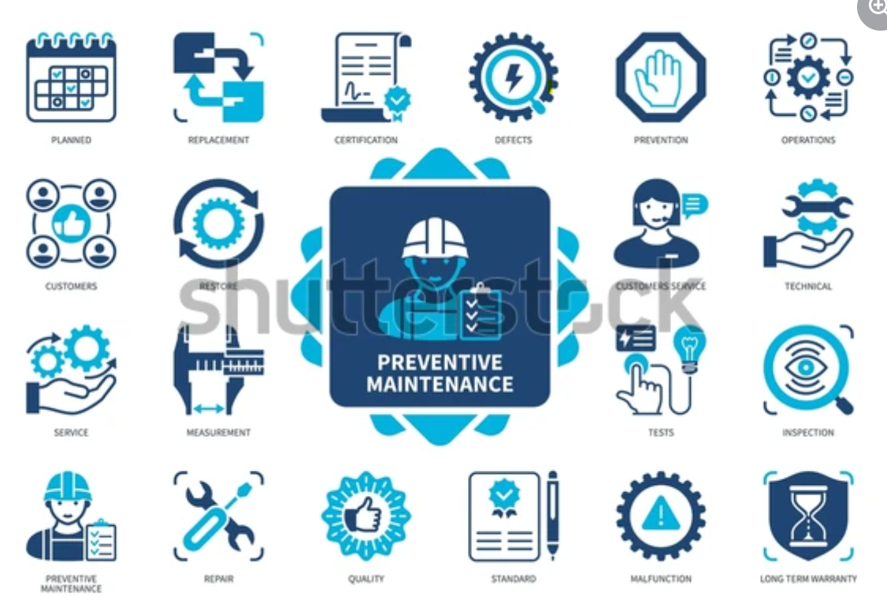
Principales Conceptos
17. Mantenimiento Preventivo: El mantenimiento preventivo es un tipo de mantenimiento que se realiza de forma planificada y regular para evitar fallos en equipos o sistemas antes de que ocurran.
18. Programación de planes: Se tienen en cuenta todas las variables inmersas en el plan como son: el ciclo de mantenimiento, los parámetros de programación, los responsables de ejecución, actividades y recursos, los equipos, grupo de equipos o ubicaciones, condición del punto de medida, entre otros, para crear una orden de mantenimiento.
19. Plan de Mantenimiento: Describe las fechas y el alcance de las actividades de mantenimiento preventivo que se realizan a los equipos, grupo de equipos o ubicaciones técnicas, Se crean planes de mantenimiento por cada equipo o grupos de equipos que se comporten de la misma manera o contengan la misma estrategia de mantenimiento.
20. Orden de trabajo (OT): Una orden de trabajo es un documento que detalla las especificaciones de una tarea o trabajo a realizar, incluyendo información como la descripción de la tarea, los recursos necesarios, la persona asignada y los plazos de entrega.

Slide 19

Principales Conceptos
Dejar y resumir
Eliminar
Se anexa siguiente diapositiva, se propone eliminar toda esta y dejar la siguiente
21. Notificación: La notificación de una orden de mantenimiento es el medio que Permite establecer la mano de obra real empleada en los trabajos de mantenimiento. Es necesario notificar cada operación individualmente, para poder establecer la desviación con respecto al tiempo planificado por operación.
22. Cierre Técnico de OT: Una orden de mantenimiento se fija como cerrada técnicamente Se debe cerrar la orden cuando ya no existen más medidas que deban realizarse cerrase desde el punto de vista de mantenimiento. Con este estado no se permite incluir más actividades, no se permite reservar más materiales ni herramientas, ni se permite solicitar más servicios externos.
23. Cierre Comercial: el cierre comercial de una orden de mantenimiento es el proceso que finaliza el ciclo de vida de la orden desde una perspectiva de negocio. Implica la contabilización de costos, la liquidación de la orden al centro de costo correspondiente y la actualización del estado de la orden a "Cerrada“.

Slide 20




Principales Conceptos
21. Notificación: Permite establecer la mano de obra real empleada en los trabajos de mantenimiento. Es necesario notificar cada operación individualmente, para poder establecer la desviación con respecto al tiempo planificado por operación.
22. Cierre Técnico de OT: Se debe cerrar la orden cuando ya no existen más medidas que deban realizarse desde el punto de vista de mantenimiento. Con este estado no se permite incluir más actividades, más materiales ni herramientas, ni se permite solicitar más servicios externos.
23. Cierre Comercial: es el proceso que finaliza el ciclo de vida de la orden desde una perspectiva de negocio. Implica la contabilización de costos, la liquidación de la orden al centro de costo correspondiente y la actualización del estado de la orden a "Cerrada“.

Slide 21
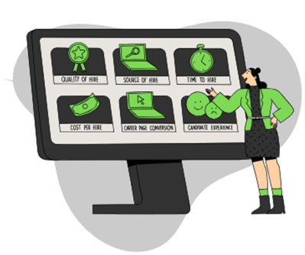
Actividades que se pueden hacer en el módulo
1
Administrar Maestros: Algunas de las transacciones que puede ejecutar este rol son, crear y modificar: Ubicaciones, equipos, vehículos, puestos de trabajo, clases y características de equipos, garantías, permisos, autorizaciones, actualizar costo de las clases de actividad, hacer consultas generales y de maestros.
Administrar planes de mantenimiento: Algunas de las transacciones que puede ejecutar este rol son, crear y modificar hojas de ruta, instrucciones de mantenimiento, planes de mantenimiento, programación de planes, avisos de avería, ordenes de trabajo.
Solicitar mantenimiento: Algunas de las transacciones que puede ejecutar este rol son, Crear y modificar avisos de mantenimiento para solicitar mantenimientos correctivos y consultar ubicaciones, equipos, avisos y órdenes.
2
3
Resumir estas actividades , preferiblemente en un solo slide, dejar una pequeña definición de las actividades (una frase)

Slide 22
Actividades que se pueden hacer en el módulo
4
Planificar mantenimiento: Algunas de las transacciones que puede ejecutar este rol son, crear y modificar avisos de averías, órdenes de trabajo, hacer imputaciones de costos, notificaciones de tiempos laborados, liquidaciones de la ordenes de trabajo, solicitar materiales al almacén, imprimir órdenes de trabajo, cierre técnico y comercial de Ots, gestionar permisos y calibraciones.
Aprobar: Algunas de las transacciones que puede ejecutar este rol son, crear y modificar avisos de avería, órdenes de trabajo, consultas generales, aprobar los recursos de las órdenes de trabajo.
Programar mantenimiento: Algunas de las transacciones que puede ejecutar este rol son crear y modificar avisos de averías, órdenes de trabajo, , notificaciones de tiempos laborados, , solicitar materiales al almacén, imprimir órdenes de trabajo, cierre técnico de Ots, consultas generales y programación de órdenes de trabajo, crear documento de medida.
5
6
Resumir estas actividades , preferiblemente en un solo slide, dejar una pequeña definición de las actividades (una frase)

Slide 23
Actividades que se pueden hacer en el módulo
7
Ejecutar mantenimiento: Algunas de las transacciones que puede ejecutar este rol son crear y modificar avisos de averías, hacer notificaciones de tiempos laborados, consultas generales. Para el caso de Aguas Nacionales este rol será llevado a cabo por el mismo programador.
Programar planes de mantenimiento: Algunas de las transacciones que puede ejecutar este rol son: Programar planes de mantenimiento, realizar reporte de seguimiento de estados de ots, crear ordenes de trabajo, imprimir ordenes de trabajo,
Generar reportes de mantenimiento: Algunas de las transacciones que puede ejecutar este rol son, consultas y extracción informes de indicadores de mantenimiento como costos de órdenes de trabajo, análisis de paradas, análisis de clases de objetos, análisis de fabricante, ordenes de trabajo varios niveles, datos maestros
Realizar consultas de mantenimiento: Algunas de las transacciones que puede ejecutar este rol son consultas generales, ordenes de trabajo, equipos, ubicaciones, vehículos, materiales, puestos de trabajo, garantías, permisos, averías de equipos.
8
9
10
Resumir estas actividades , preferiblemente en un solo slide, dejar una pequeña definición de las actividades (una frase)

Slide 24
Se sugiere unificar con diapositiva 6
Ciclo en que se enmarca el módulo
Del Plan al Mantenimiento
El proceso de mantenimiento tiene relación con otros procesos de la empresa y el sistema SAP soporta esta integración
ERP
Impuestos
Cuentas por Pagar
Compras
Activos Fijos
Inventarios
Cuentas por
Cobrar
Contabilidad
Presupuesto
Mantenimiento
PM

Slide 25
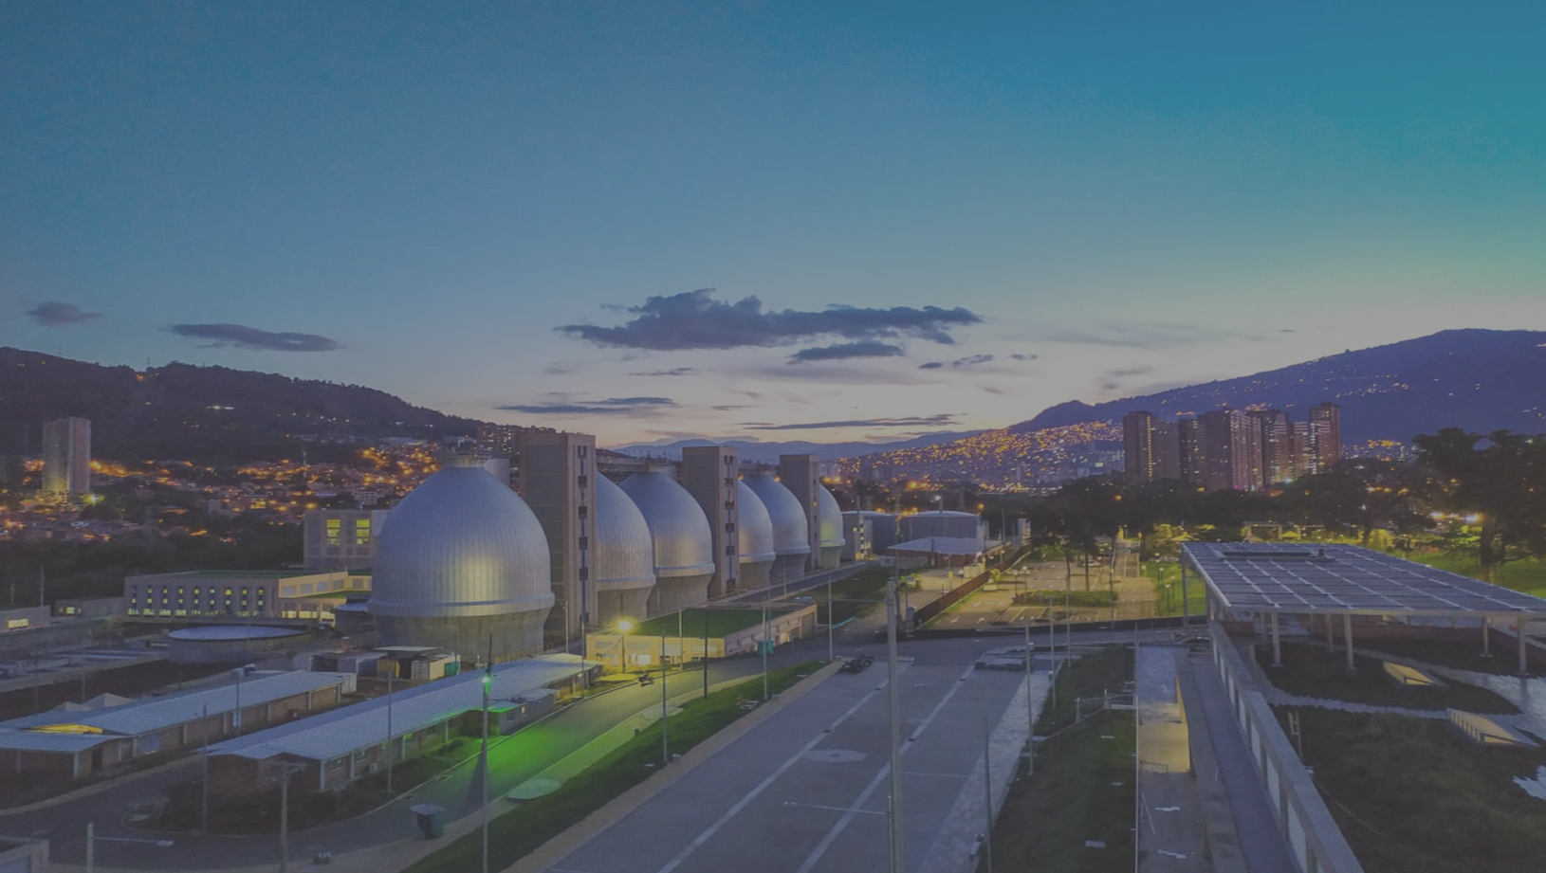
Ciclo en que se enmarca el módulo
del Plan al Mantenimiento
La gestión del mantenimiento, de la PTAR Aguas Claras, hace parte del macroproceso de operación, específicamente de la Dirección Técnica, interactuando con los macroprocesos de dirección y apoyo, desarrollando internamente diferentes acciones:
Gestión estratégica
Gestión contractual
Gestión técnico operativa
Gestión administrativa

Slide 26
Procesos relacionados con el módulo
Ejemplo Proceso Tratamiento Agua Residual
GESTIÓN ESTRATÉGICA
PLANEACIÓN
GESTIÓN PRESUPUESTAL Y FINANCIERA
GESTIÓN CONTRACTUAL
GESTIÓN TÉCNICO O PERATIVA
COMPRAS OPERATIVAS
CONTRATOS DE INVERSIÓN
MEJORAS PROCESO
ATENCIÓN PREVENTIVA
ANÁLISIS DE CAUSAS
ATENCIÓN CORRECTIVA
TALENTO HUMANO, SEGURIDAD Y MEDIO AMBIENTE
DOCUMENTACIÓN
HERRAMIENTAS Y TALLER
GESTIÓN ADMINISTRATIVA

Slide 27

Aspectos relevantes en procesos
1. Imputación de costos en las Órdenes de trabajo.
2. Definición de Puestos de trabajo.
3. Roles-perfiles (Administrador de planes de mantenimiento preventivo, programador de planes de mantenimiento preventivo, reportes).
4. Aprobación de recursos (OT).
5. Nuevos tipos de Orden de trabajo.
6. Órdenes con asignación de permisos.
7. Gestión de autorizaciones.
8. Estructuración del árbol de fallas.
9. Listados de material por material y por equipo.
10. Cambios desde inventarios y compras: Catalogación, números de reserva y esquema como se realizarían las compras.
11. Definiciones y estructura en general: Ejemplo: Estructura desde el alto nivel, Máscara de ubicación, etc.
12. Estructura del mantenimiento preventivo.
13. Concepto de activos vs equipos y agrupadores ficticios.
14. Números de serie de equipos.
De este componente de la ppt, se sugiere que cuando se construya en Universidad EPM, sea interactivo, como por ejemplo el usuario pueda escoger y ver el detalle de cada tema y no sea lineal

Slide 28
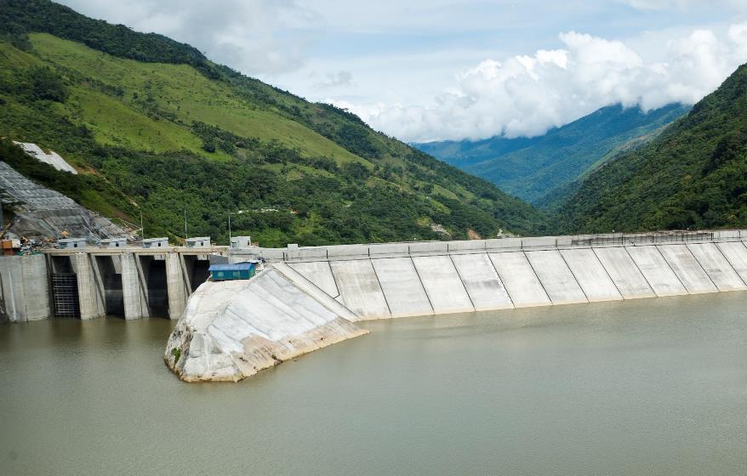
1. Imputación de costos en las Órdenes de trabajo
Corresponde a la asociación de los costos de mantenimiento a los Centros de costo, proyectos o activos, lo cual se hace mediante la Orden de Trabajo.

Slide 29

Se sugiere eliminar, ya está en la definición 10
2. Definición de Puestos de trabajo
Corresponde a la agrupación de los equipos de trabajo, (cuadrillas) que ejecutaran los trabajos de mantenimiento de los equipos y los cuales tienen inmerso el costo de las horas de trabajo.

Slide 30

3. Roles- perfiles (Administrador de planes de mantenimiento preventivo, programador de planes de mantenimiento preventivo, reportes).
Se homologan los roles del sistema anterior y se crean nuevos roles para el control y manejo del mantenimiento preventivo proyectado en mantenimiento de varias plantas centralizado en un solo proceso.

Slide 31

4. Aprobación de recursos (OT)
Se crea un Workflow (Flujo de trabajo) para aprobación de los recursos (materiales y mano de obra) en la planificación de las órdenes de trabajo, una vez liberada la OT se puede continuar con la reclamación de los materiales y notificaciones de horas de trabajo. Adicional se utilizará un aplicativo en el celular.

Slide 32

5. Nuevos tipos de Orden de trabajo
Se cuenta con nuevos tipos de órdenes como: Internas, calibración, garantías, renovación, proyectos, inversión, Gestión de órdenes de emergencia con sus tiempos de parada y análisis de fallo, liquidar y notificar las órdenes, tener operaciones en las órdenes, cambio a calibración vs mantenimiento preventivo por calibración de forma manual, órdenes de inversión para mejoras de impacto.

Slide 33

6. Órdenes con asignación de permisos
El permiso (certificaciones de alturas, trabajo confinado, trabajo en caliente etc) se asigna al equipo en el momento de la creación del equipo o modificación del equipo y la Propuesta se verifica en el maestro del Equipo. Una vez que se crea una orden de mantenimiento para este equipo específico, el permiso se copiará del equipo y se asignará a la orden automáticamente. El permiso puede aprobarse en la orden para que la Orden pueda ser liberada y procesada.

Slide 34
Se sugiere unificar con diapositiva anterior.
7. Gestión de autorizaciones
Este proceso de Gestión de Autorización de Trabajo (WCM). Los trabajos de mantenimiento necesarios en objetos técnicos, como inspecciones, mantenimiento preventivo o reparaciones, solo pueden ejecutarse una vez que se hayan implementado todas las medidas para garantizar un entorno de trabajo seguro. Estas medidas de seguridad pueden incluir, por ejemplo, bloqueo/etiquetado, protección contra incendios y protección contra la radiación

Slide 35
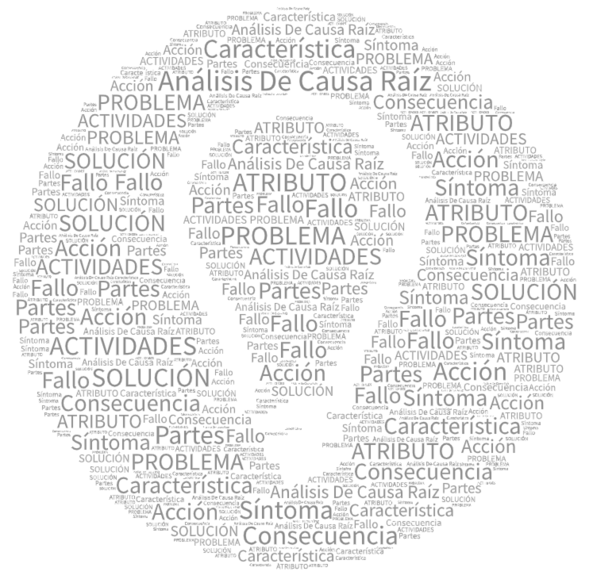
Se cambia imagen
8. Estructuración del árbol de fallas
Metodología para el análisis y seguimiento de las fallas que se presentan en los equipos, SAP cuenta con el modelo para la configuración y recolección de los datos de fallas.

Slide 36

Se sugiere retirar elemento, ya está en las definiciones
9. Listados de material por material y por equipo
SAP cuenta con la forma de asociar los elementos y materiales del almacén a los equipos, para la atención de los mantenimientos.

Slide 37
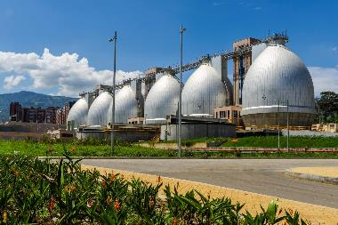
10. Cambios desde inventarios y compras: Catalogación, números de reserva y esquema como se realizarían las compras
Catalogación, números de reserva y esquema como se realizarían las compras: Este cambio se refiere a que actualmente se lleva un proceso de catalogación con EPM. Con lo que hemos visto ya no será realizado por el módulo PM.
El número de reserva hace referencia a que, para retirar un elemento del almacén, a hoy lo indicábamos en la OT, con SAP, se genera un número de reserva con el cual nos entregarán el artículo.
El esquema de compras también cambia, en cuanto para la compra debemos indicar número de OT.

Slide 38

11.Definiciones y estructura en general: Ejemplo: Estructura desde el alto nivel, Máscara de ubicación, etc.
Se anexa siguiente diapositiva, se propone eliminar toda esta y dejar la siguiente
Se cuenta con niveles de estructura donde se conecta con la estructura organizativa de la compañía, y para lo cual, en el proceso de mantenimiento se tiene en cuenta la norma ISO 50000 de taxonomía en la que se tienen las Ubicación técnica como una unidad organizativa dentro de Logística, que estructura los objetos de mantenimiento de una empresa de acuerdo con criterios funcionales, relacionados con el proceso o espaciales. Una ubicación técnica representa el lugar en el que se va a realizar una tarea de mantenimiento y contiene los equipos físicos para mantenimiento.

Slide 39
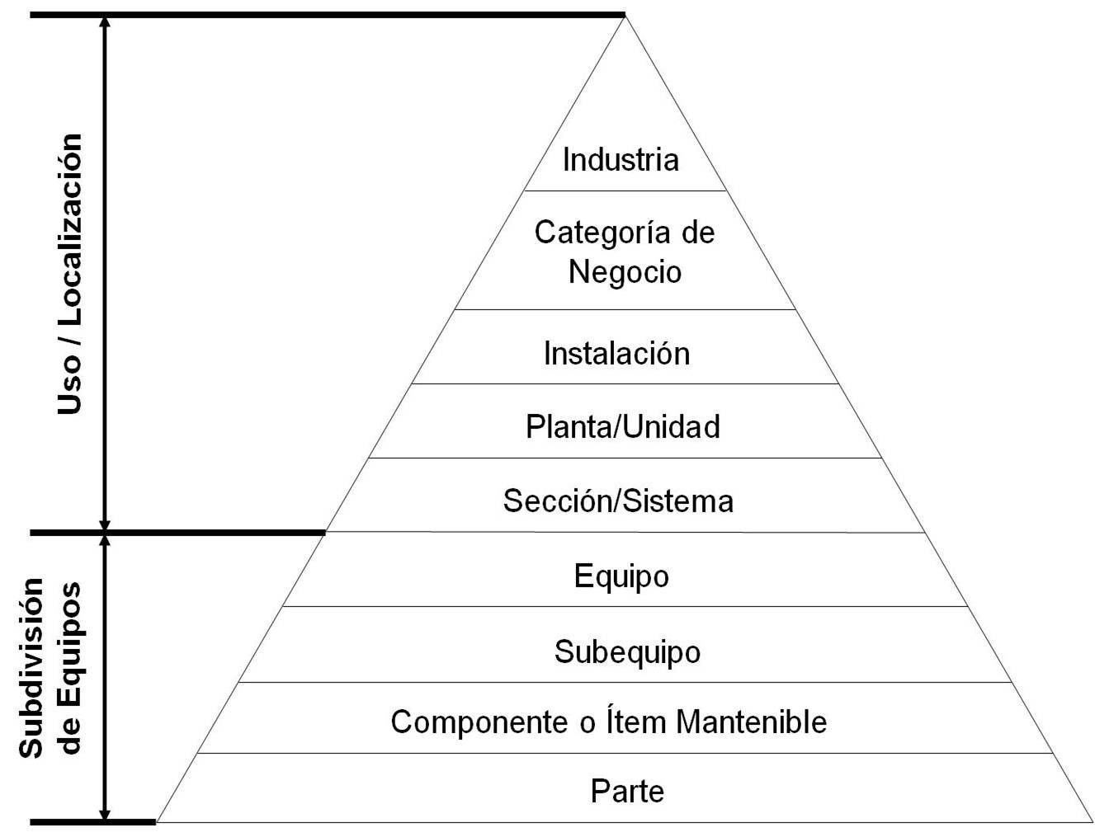
11.Definiciones y estructura en general: Ejemplo: Estructura desde el alto nivel, Máscara de ubicación, etc.
Se utiliza una estructura de alto nivel basada en la ISO 14224 - Clasificación Taxonómica y Niveles Taxonómicos,
Comienza por la sociedad y el segmento, seguido por la planta, el tratamiento y los edificios.

Slide 40
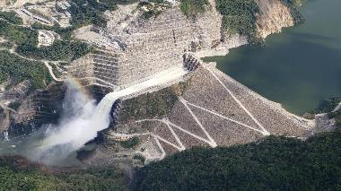
Se sugiere retirar elemento, ya está en las definiciones
12. Estructura del mantenimiento preventivo
El mantenimiento preventivo puede categorizarse en las siguientes cuatro áreas:​
​Basado en tiempo: Las medidas de mantenimiento se desencadenan después de que transcurra un periodo de tiempo específico.​
​Basado en la actividad: Las medidas de mantenimiento se desencadenan cuando se alcanza un determinado importe de la actividad (valor de contador).​
​Basado en condiciones: Las medidas de mantenimiento se ​desencadenan cuando una condición está fuera de un determinado​ ámbito de valores.​

Slide 41
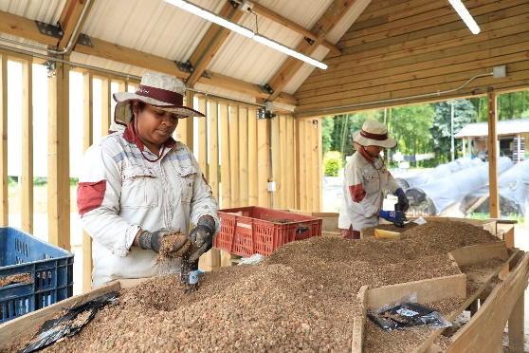
13. Concepto de activos vs equipos y agrupadores ficticios
SAP cuenta con dos bases de datos maestros relacionadas entre sí, la de activos fijos y la de equipos, estas dos bases de datos son sincronizables y sobre los equipos creados se realizan las acciones en el módulo de mantenimiento (preventivo, correctivo, garantías, ordenes, costos, etc) los cuales se les harán las ordenes de trabajo para la atención de los mantenimientos.

Slide 42

14. Números de serie de equipos
Se cuenta con la funcionalidad de asociar los equipos con números de serie, El propósito de los números de serie es rastrear partes físicas individuales dentro de un stock dado de un número

Slide 43

Capacitación del usuario final
Desarrollo de las capacidades
• Entendimiento general de las principales funcionalidades que ofrece el sistema SAP Fiori.
• Alinear conocimientos básicos de los usuarios clave integrantes del Proyecto.

Slide 44
Validación de conocimientos
Llegó el momento de validar los principales conocimientos adquiridos hasta este momento, te invitamos a resolver las siguientes preguntas y seguir avanzando en este nuevo mundo del ERP…
Diligenciar por favor
Plantear por favor 3 o 4 preguntas o las que consideren necesarias para realizar al usuario final, pueden ser de selección múltiple o falso y verdadero
Xxxxxx
Respuesta:
XXXXXXXX
Respuesta:

Slide 45

Material de consulta
Si quieres conocer más sobre Saphiro escríbenos al buzón
proyectosaphiro@epm.com.co
o ingresa al micrositio Aquí
En este Micrositio podrás encontrar los boletines, los documentos de Preguntas frecuentes y el Glosario de términos para que te vayas familiarizando con Saphiro.

Slide 46
¡Gracias!

